Slide 1
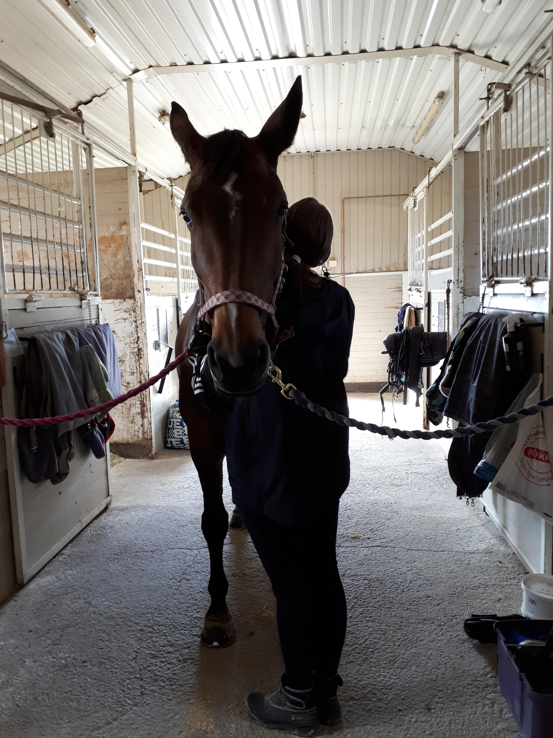

TUKIPOLKU
POLUNAVAAJA JA NIVELVAIHEOHJAAJAT

Slide 2

POLUNAVAAJA
Polunavaaja Tanja Asiala liittyi tiimiin tammikuussa

Slide 3
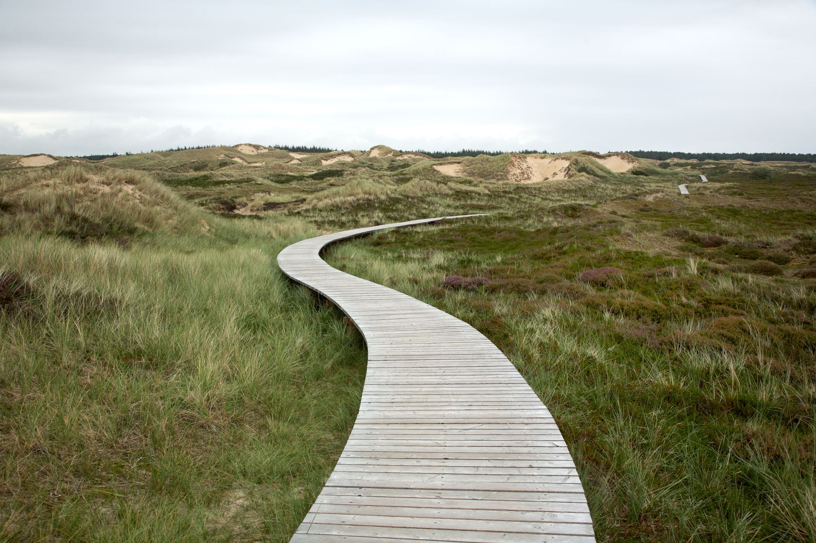
MITÄ ON TEHTY
- Tavattu moniammatillista verkostoa jatkuvan haun tukiprosesseihin liittyen. Kartoitettu prosessin haastekohtia ja sovittu moniammatillisista yhteistyökäytänteistä.
- Suunniteltu koulusta ohjaushenkilöstölle neuropsykiatrisista haasteista ja kuntoutuksesta.
- Jatkuvan haun opiskelijoiden alkukartoituksia ja tukipolkujen suunnittelua moniammatillisena yhteistyönä

Slide 4

SUUNNITELMA POLUNAVAAJAN TYÖSTÄ:
Verkoston tai opiskelijan yhteydenoton perusteella tarve moniammatilliseen tuen ja kuntoutuksen yhteiseen suunnitteluun – koordinointi ja pilottialojen prosessiin liittymine
Yhteistyötahon työskentelyn kautta todettu laaja-alainen tuen tarve – esim. alkukartoitus työparityönä ja jatkotuen koordinointi
Työparityö / konsultatiivinen työ oppilaitoksen sisällä, sekä verkostoissa
Yhteistyö hakijapalveluiden kanssa – säännölliset tiimit
Tiedon kerääminen tukea tarvitsevien tuentarpeiden luonteesta – tiedon tuottaminen työn kehittämisen tueksi.
Moniammatillisen yhteistyön vahvistaminen edelleen.
Moniammatillisen työskentelyn tuki ja jalkauttaminen.
Asiakkaiden kokemusten kartoittaminen ( esim. laadullinen opinnäytetyö ) – asiakkaiden kokemusten ja toiveiden kartoitus.
Tukipalvelujen mallinnos ( jatkuvaan hakuun liittyen )
Keskeyttämisvaarassa olevien opiskelijoiden tukipalvelujen kehittämiseen osallistuminen / toimintakyvyn arviointi/ kehitettävän arviolomakkeen hyödyntäminen tms.
Osallistuminen ulkopuoliseen yhteistyöhön tarpeen ja resurssien mukaan

Slide 5

Haastattelulomakkeen yhteiskehittäminen koulutusalojen toiveiden mukaisesti. Kartoitetaan yhteistyön mahdollisuuksia ja toiveita helmikuun-21 alkuun esteettomasti_toisen_asteen_opintoihin.pdf (oph.fi)
Valinnan
jälkeen
Nivelvaiheen strukturoitu kaavake opintojen alun karoitusvälineeksi.
Opintojen
alkuun
Opintojen
aikana
Monialaisen asiantuntijaryhmän kokoaminen – johon myös yhteistyötahot opiskelijan suostumuksella kutsutaan.
Yhteinen tuen- ja kuntoutuksen suunnitelma – tuen aktivoiminen. (monialainen työryhmä korvaa yksittäiset erilliset työryhmät.)
Yhteistyöstä ja työnjaosta sopiminen.
Seurannan säännönmukainen toteutuminen alussa tärkeää, sekä jos tilanne muuttuu esim. tarvetta siirtymisestä muihin palveluihin, kuntoutuksen tiivistämiseen, opintojen keventämiseen, lisätuen aktivoimiseen yms.
Polunavaaja koordinaattorina ja alkuselvittelyn toteuttajana – pilotoidaan toimintakykymittareiden hyödyntämistä.
Opintojen lopussa saattaminen tarkoituksenmukaiseen palveluun – erityisesti vajaakuntoisten asiakkaiden osalta merkityksellistä!
Lomakkeen vienti Wilmaan -> täytettäväksi kaikille valituille opiskelijoille.
Indikaattorit tuen tarpeen tunnistamiseen ( automatisoidaan Wilmaan )
Opiskelijan tuen suunnittelu etenee normaalia polkua – opiskelijahuolto. Monialaista asiantuntijaryhmää hyödynnetään aktiivisesti. Polut eivät ole nyt yhteneväiset.
Polunavaaja liittyy prosessiin jos tuen tarve laaja-alainen tai tarvetta henkilökohtaisen polun suunnitteluun.
Seurantaan ja jatkosuunnitteluun osallistuminen tarpeen mukaan.
Opintojen keskeytysvaiheessa toimintakyvyn ja tuentarpeen kartoitus – saattaminen tarkoituksenmukaisiin palveluihin.
Moniammatillisen työrukkasen perustaminen vahvuus- voimavara ja toimintakykykeskeisen lomakkeen suunnitteluun.
Tavoitteena toimintakyvyn koheneminen-
Opiskelemisen näkeminen osana kuntoutusta

Slide 6
TAVOITTEENA
Häiriökysynnän ja päällekkäisen työn vähentäminen:
Tavoitteena parantaa opiskelijan saaman palvelun laatua, nopeuttaa yhteisten kuntoutus/ tukiprosessien toteutumista ja hallita kustannuksia. Useita eri palveluja saavien opiskelijoiden prosessin hallitseminen / Cace management
Oikea aikaisuus:
Asiakkaan tuentarpeen / kuntoutustarpeen oikea aikainen tunnistaminen ja moniammatillisen yhteistyön vahvistaminen. Kokonaiskuntoutuksellisten tavoitteiden yhteinen suunnittelu ja seuranta.
Poislähettämisen kulttuurista koolle kutsumiseen..
Kuntoutuksellisen työotteen vahvistaminen:
Yhteisten prosessien ja työparityön kautta, sekä kouluttamisen kautta.
Rakenteellisten haasteiden voittaminen ja asenne-esteettömyys.

Slide 7
KUNTOUTUKSEN UUDISTAMISEN TOIMINTASUUNNITELMA VUOSILLE 2020- 2022
Koulutuksen palvelujärjestelmässä on tunnistettava kuntoutustarpeessa olevat nuoret ja tehtävä yhteistyötä, jotta nuorille, joiden toimintakyky on olennaisesti alentunut, voidaan tarjota kuntoutusta mahdollisimman varhaisessa vaiheessa.
Moniammatillisen yhteistyön tukeminen. Mahdollisuus yhteisen kokonaisnäkemyksen muodostumiseen nuoren ja perheen tilanteesta ja tarpeista, jotta eri palvelut ja toimijat tukevat työskentelyllä toisiaan.
Saavutettavuus ja nuorten erilaiset tuen tarpeet on huomioitava kaikissa palveluissa. Kuntoutustarpeet tulee tunnistaa ja nuorta tulee ohjata tarvittavien palvelujen piiriin.
Sosiaaliturvan uudistamistyössä on nähty tärkeänä edistää pitkäaikaissairaiden ja osatyökykyisten nuorten mahdollisuuksia opiskeluun, kuntoutukseen ja työelämään.
Kuntoutuksen uudistaminen : Kuntoutuksen uudistamisen toimintasuunnitelma vuosille 2020–2022 - Valto (valtioneuvosto.fi)

Slide 8

Nivelvaiheohjaajat

Slide 9

Ohjaaja
On aikaa ja mahdollisuus kysyä mitä kuuluu ja myös kuunnella vastaus
On kiinnostunut nuorten asioista->ihan kaikesta
Ollaan helposti lähestyttäviä
Nappaa pienestäkin asiasta kiinni ja hoitaa asian eteenpäin. Etsii henkilön joka osaa auttaa, jos ei itse tiedä vastausta. Yhden luukun periaate, ei hyppyytä nuorta ympäri taloa yksin vaan kulkee mukana niin kauan kuin tarvitsee.
Nuori kokee, että voi sanoa ja kysyä mitä vain
Tukenani kaikenlaisissa tilanteissa

Slide 10
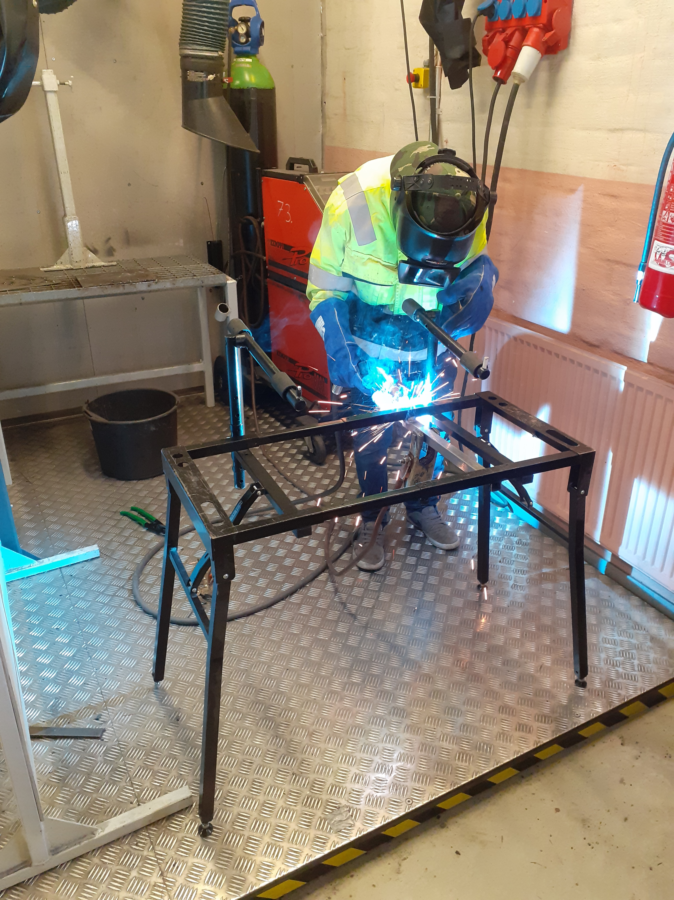
Nuoria
Kokkola:
-Yhteensä ollut 28
- Tällä hetkellä 15 nuorta ohjauksessa ja
muutama uusi tulossa
Pietarsaari:
- Yhteensä ollut
- Tällä hetkellä nuorta ohjauksessa
Ja monta monta nuorta, jota auttanut jonkun ns. "Pienen asian kanssa", käytävällä napannut kiinni ja jutellut, ohjannut. Tai joku nuori on huikannut, että saako kysyä, voitko auttaa, mitä teen. Ja tottahan toki! :)

Slide 11
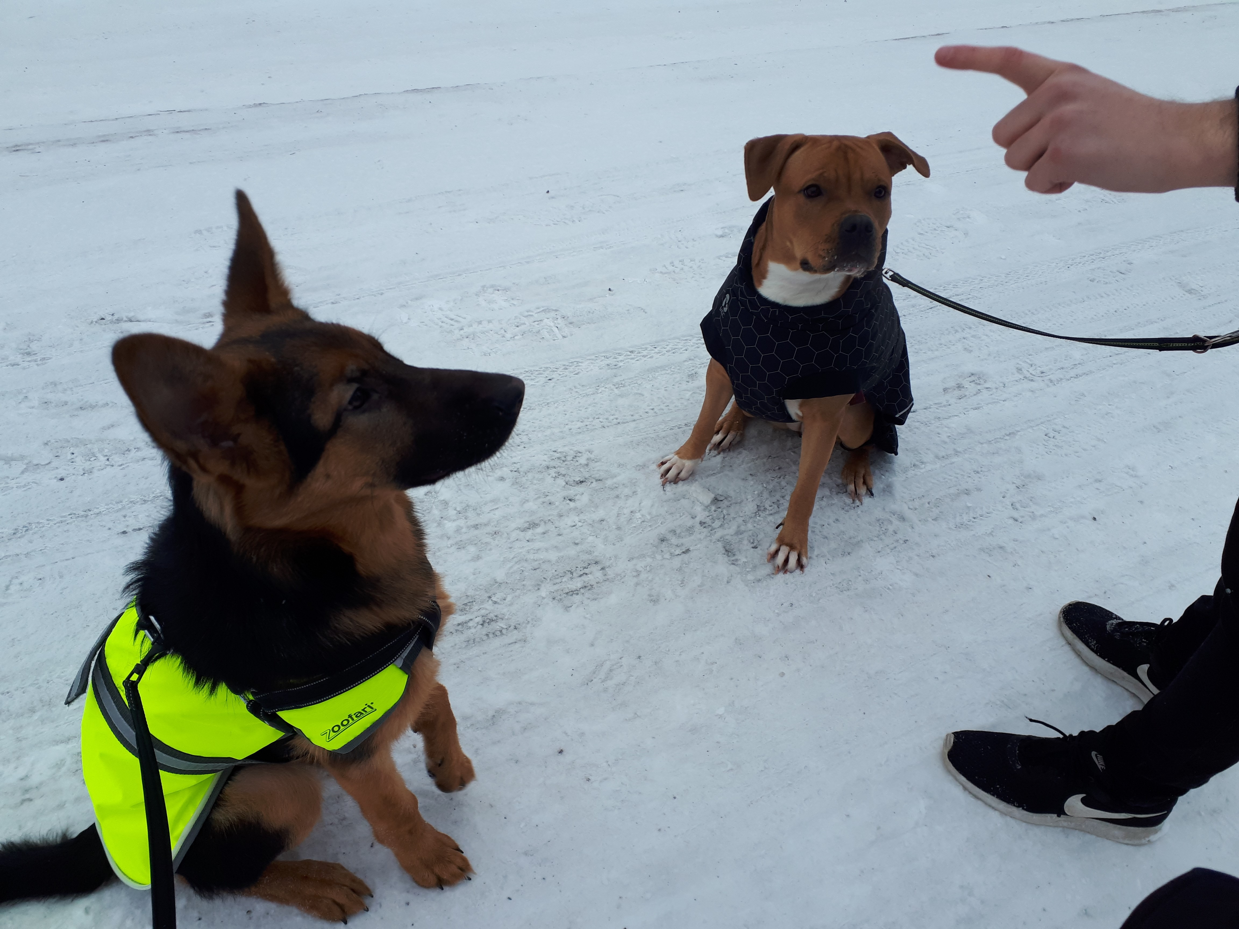

Nivelvaiheohjaaja Kokkola/ Janika
-On tehty toisen hankkeen kanssa yhteistyötä, käyty museossa ja suunniteltu lisää toimintaa nuorten kanssa
-Kannustettu harrastustoimintaan ja kokeiltu jotain lajeja
-Suoritettu liikuntatunteja nuorten kanssa
-Eläinavusteista toimintaa, hevonen ja koira mukana toiminnassa -> itsetunto vahvistuu, helpompi keskustella vaikeista asioista
-Alettu suunnittelemaan kesätöiden hakua

Slide 12
Nuorten tukemista
-Koulunkäynnin tukeminen: soitot, herätykset heti aamusta, lukuisia viestejä pitkin päivää, kouluun hakemista, kuskaamista tapaamisiin, lukujärjestyksen seuraamista, poissaolojen tarkkailua, kelan lomakkeiden täyttöä yhdessä. Opintojen eteenpäin vientiä yhdessä vastuuohjaajan ja opon kanssa, tehtäviä ja kokeita tehty yhdessä, valmistumisen tukeminen, help 4 you pajaa maahanmuuttajien kanssa, tutustuttu aloihin.
-Arjenhallinta: Arkirytmin löytyminen ja sen tukeminen, ruokarytmin ja terveellisten elämäntapojen opettaminen, kotiväen kanssa tehty yhteistyötä paljon ->tukeminen, asumisjärjestelyt
-Opiskelukunto: sen tukeminen ja selvittäminen, ohjaus opiskelijahuollon pariin tai moniammatilliseen verkostoon, yhdessä menty tapaamisiin saattaen vaihtaen, verkostotyötä paljon
-

Slide 13

Työyhteisön tukeminen:
-Opiskelijan ja opettajan välillä sanoittaja/"rauhanturvaaja"
->haasteet ja toiminta avattuna, mitä keinoja löytyy, jotta opiskelu on mahdollista ja etenee, ymmärrys lisääntyy puolin ja toisin
-Opettajan tai opiskelijahuollon keinot ja resurssi loppuneet, ei saa opiskelijaa kiinni ja hän ei tuu tapaamisiin. He ovat ottaneet yhteyttä ja on voinut olla tukemassa ja ottamassa koppia, ohjaamassa opiskelijaa tuetusti tapaamisiin, opinnoissa eteenpäin tai kouluun takaisin.
-Ohjaamassa tuen pariin, neuvomassa mitä eri tukimahdollisuuksia on tai mitä kannattaisi selvittää, kun nuori käyttäytyy tietyn tavoin tai jotain ongelmia näyttäytyy.

Slide 14

Nivelvaihelohjaaja Pietarsaaren kaupunki/ Kenzu
- Opinto-ohjaajan tunneilla Etelänummen yläasteella kertomassa ja keskustelemassa toisen asteen ammatilliseen koulutukseen siirtymisestä ja huomioitaviin asioihin sekä kesätöistä ja niiden hakemisesta
- Koulutuskokeilujen suunnittelua ja toteutusta, elikkä nuoria on käynyt eri oppilaitoksissa sekä yhteydenottoja oppilaitoksiin ja opettajiin, Jopolaisten tet-päivinä mukana oloa.
- Tapaamisia oppilashuollon kanssa ja etsivän nuorisotyön kanssa
- Toisen asteen opiskelijoiden työharjottelupaikkojen metsästäminen ja sopimusten solmiminen
- Opintosuunnitelmaan kuuluvien musiikkituntien pitämistä nuorisotalolla

Slide 15

-Normi kenttätyö; nuorten herättely aamuisin ja kouluun kuskaaminen, yhteydenottoja koulupolulta eksyneiden nuorten vanhempiin, yksittäisten tukipolkunuorten kohtaamisia ja keskusteluja
- Jopolaisten tet-päivinä mukana oloa.
- Walkers-autokoulutusta ja toimintaa; nuorten kanssa keskustelua myös tukipolusta ja ohjaamista opinto-ohjaajien puheille
- Tukipolkunuorten harrastustoiminnan järjestäminen ja mukanaolo
- Tangokuninkaallisten komppausta/säestämistä Alfa-tv:lle ja lumitöitä
- Mentorina toimiminen nuoriso-ohjaajalle: näyttöjen suunnittelu ja toteutus
- Koulutuksiin osallistuminen netin kautta

Slide 16
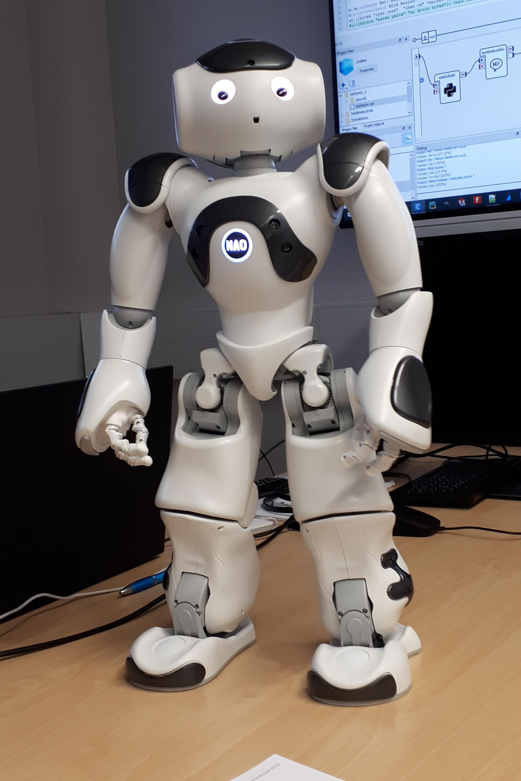
Toimintaa..
-Yhteistyötä Tukipolku hankkeen
sisällä toisten työntekijöiden kanssa viikoittain
-Hankittu Robotti-Luca,
opiskeltu käyttöä ja käyty luokassa
pitämässä oppituntia erityisentuen opiskelijoille
-> Suurin osa toiminnoista sekä tekemisistä jatkuu, mitkä jo mainittu edellisissä ohjausryhmissä

Slide 17
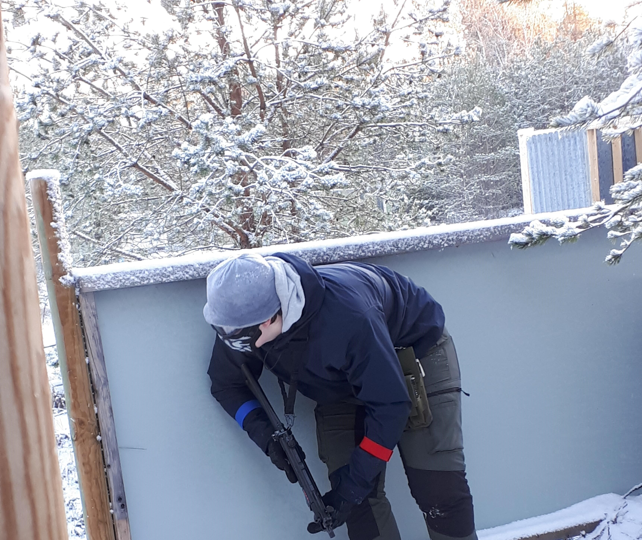
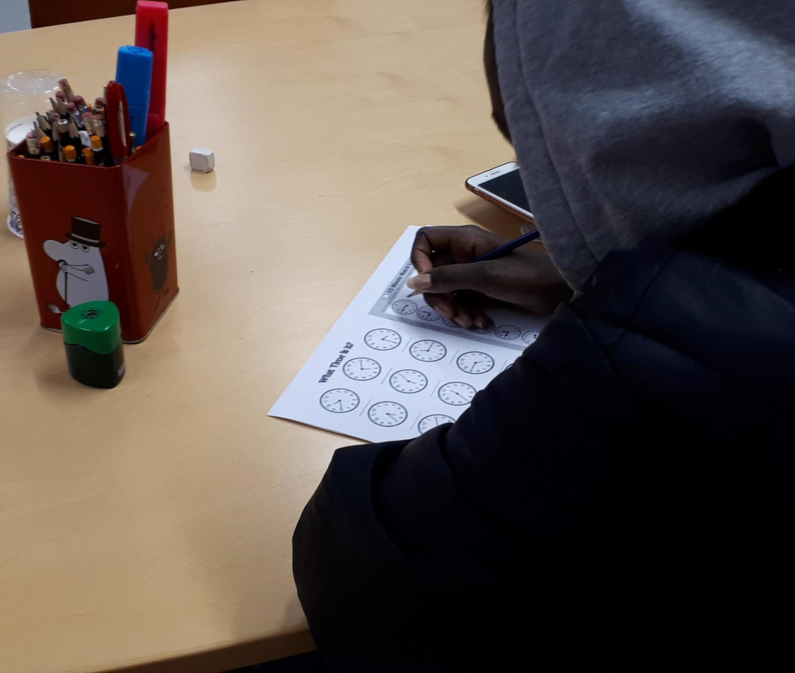
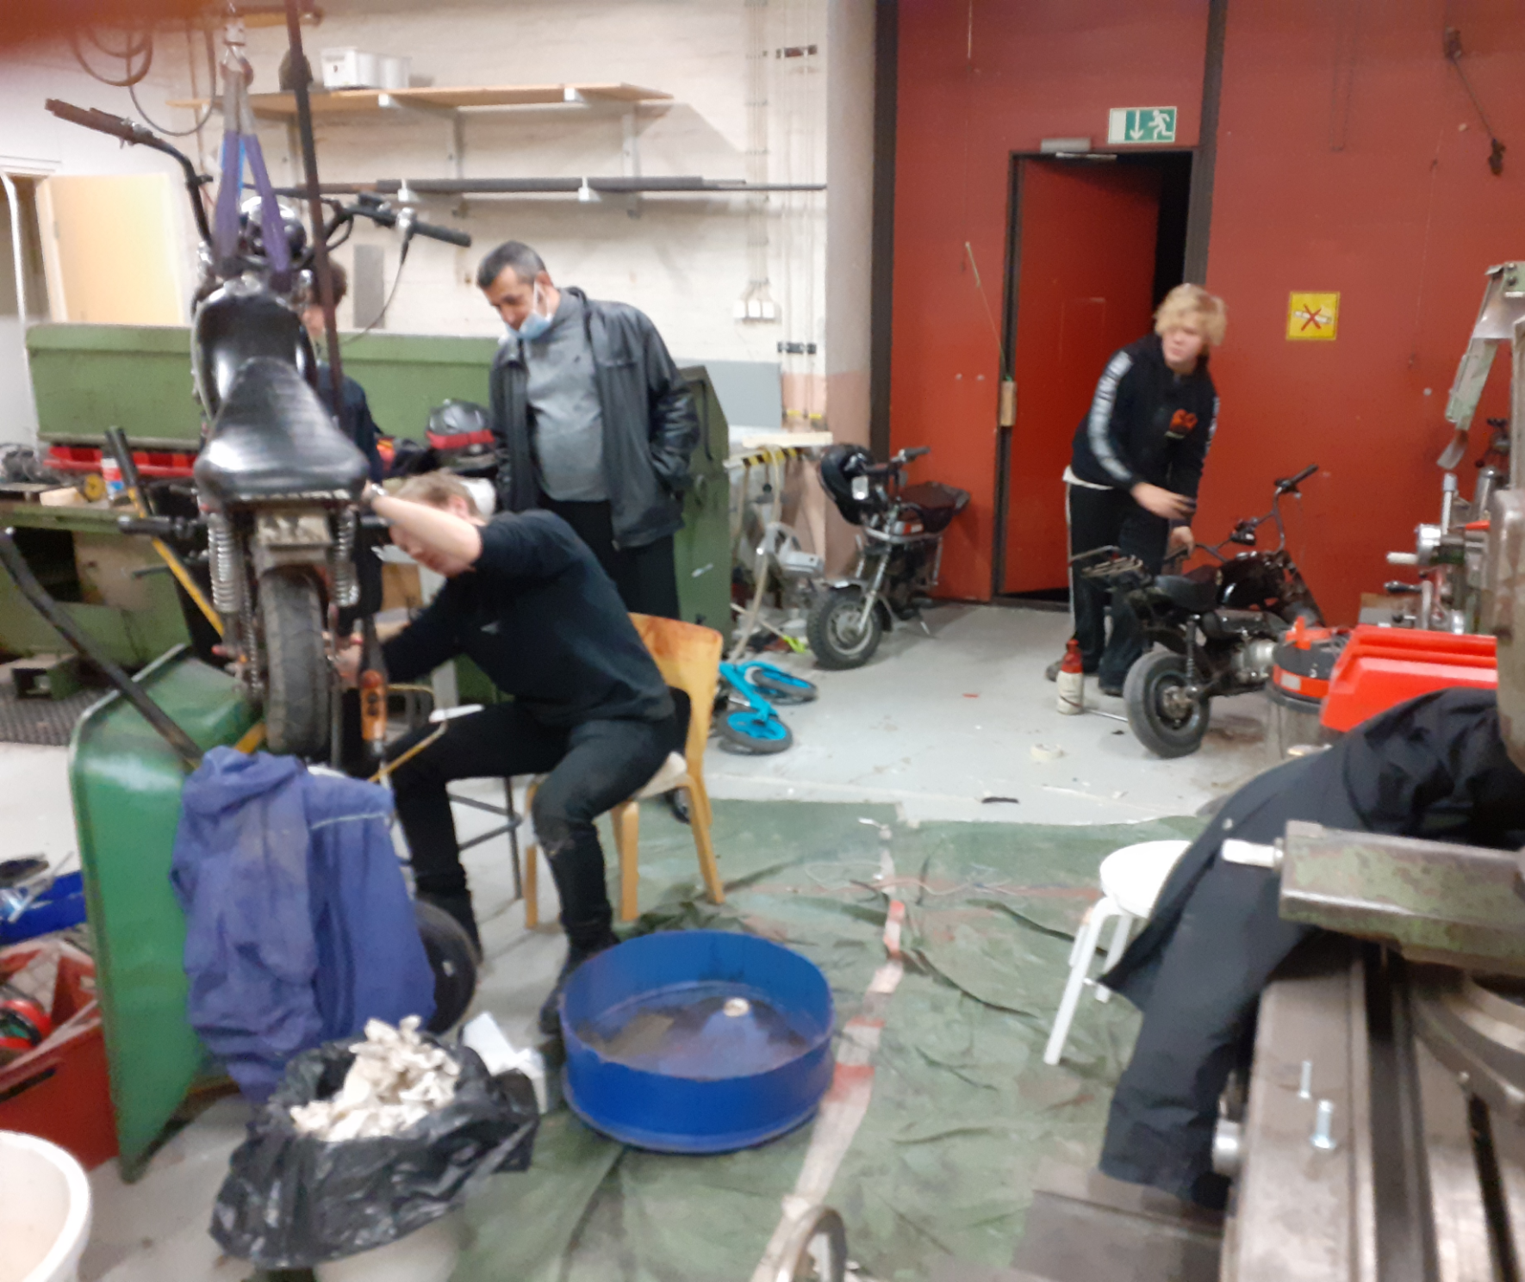
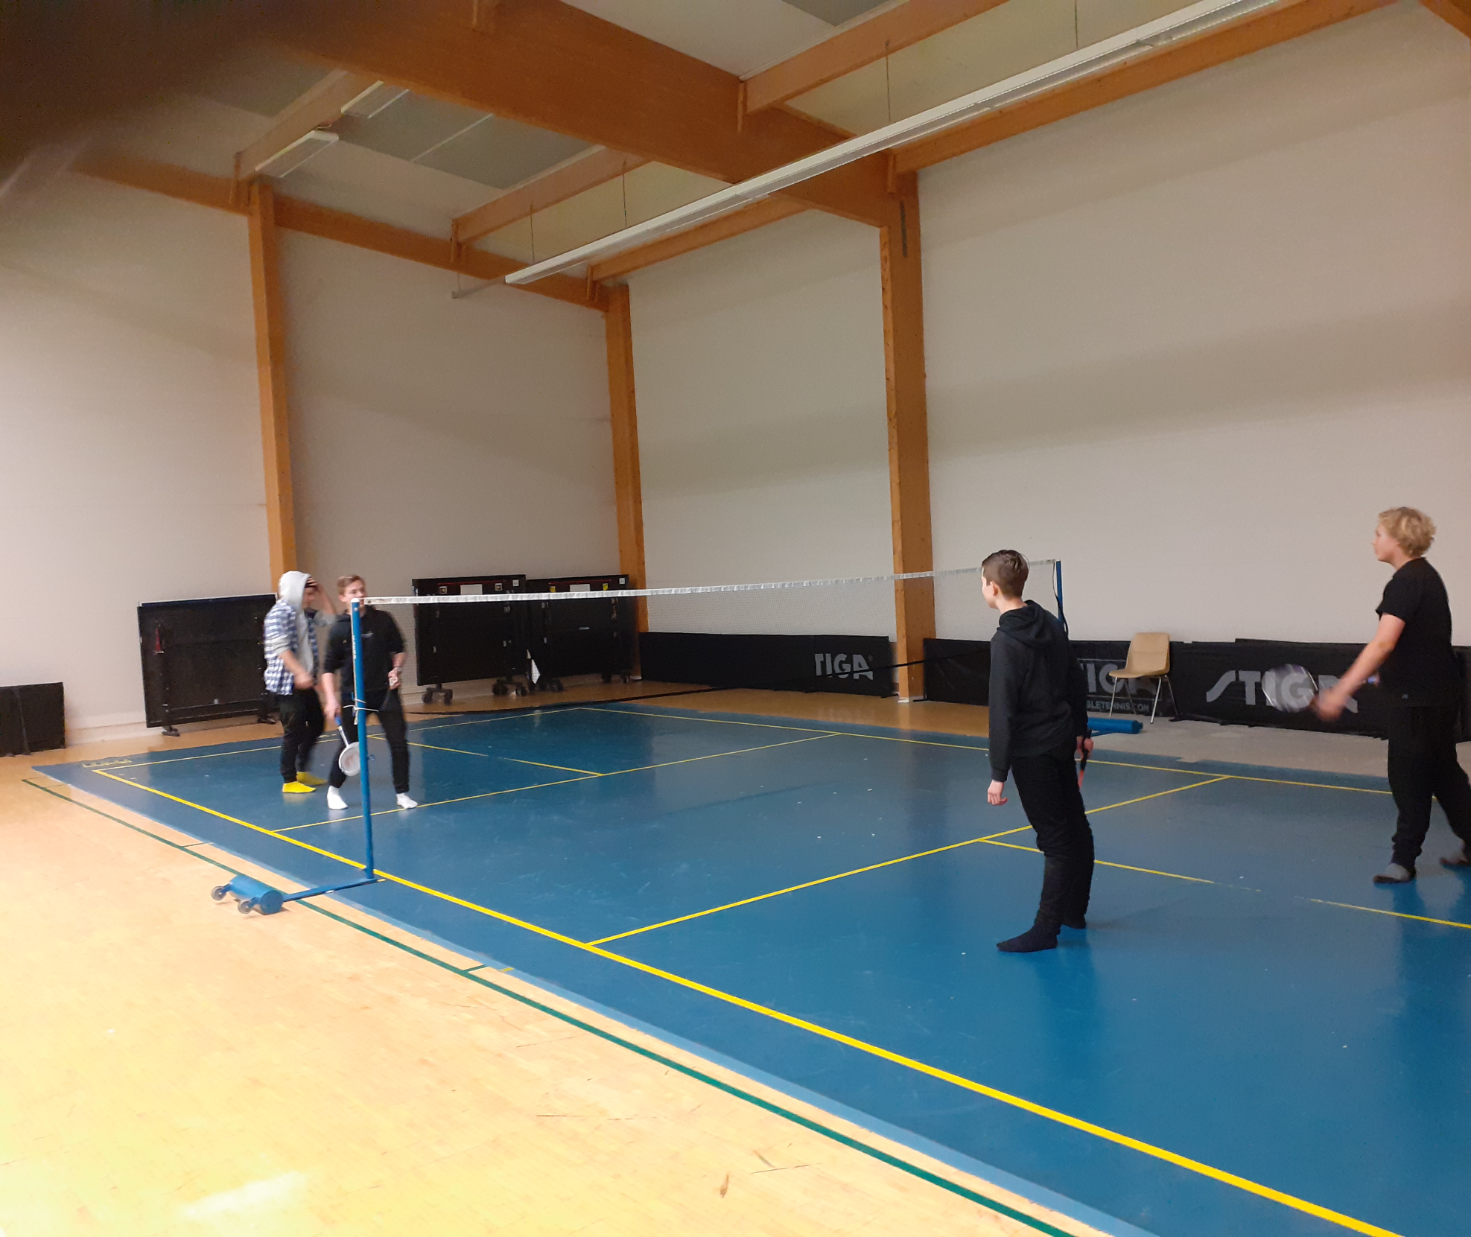
Toimintaa..

Slide 18

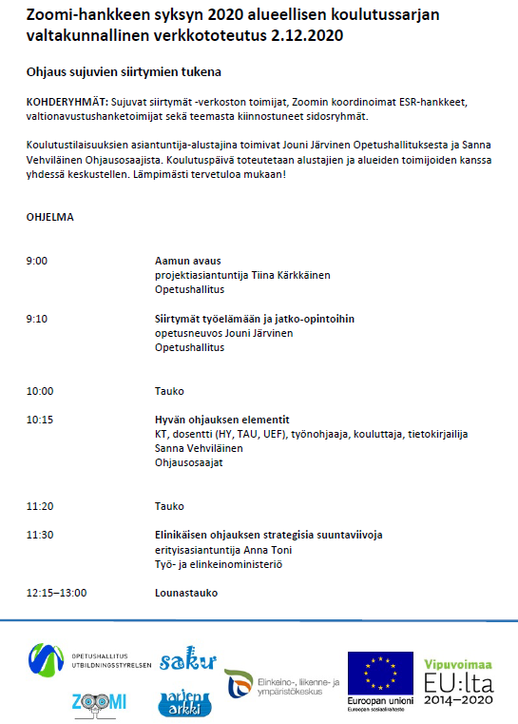
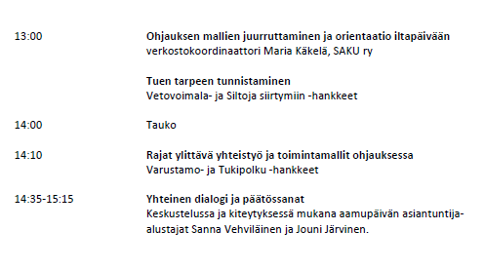
Valtakunnallinen koulutus

